Slide 1

Librería Selexyz Dominicanen

Slide 2

La Librería Selexyz Dominicanen, en Maastricht, es en apariencia una hermosa iglesia aunque en realidad es la sede de una de las librerías más bellas del planeta. El espacio sagrado, de estilo gótico perteneció a la orden dominica y se remonta al S XIII, concretamente su construcción data de 1294 ; fue desacralizada durante la invasión napoleónica. Desde entonces tuvo diferentes usos hasta convertirse en la actualidad en un templo de los libros: los arquitectos Merkx & Girod convirtieron el edificio en una de las librerías más hermosas del mundo.
Se inauguró en 2006 conservando la personalidad y encanto de la antigua iglesia, equipada con un minimalista y moderno diseño de interior. Sin duda esta es una librería que “roza el cielo” de la perfección.

Slide 3
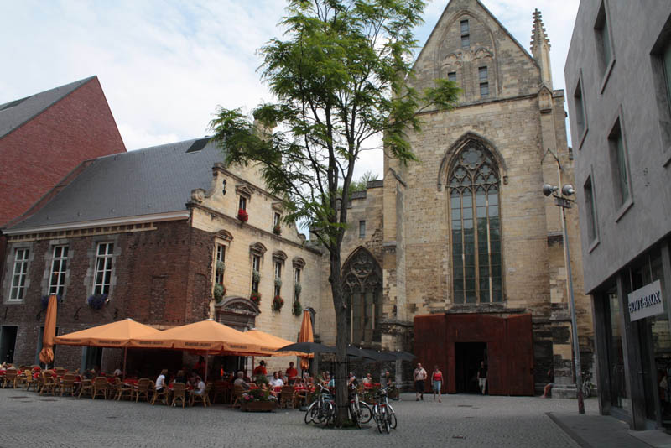

Slide 4
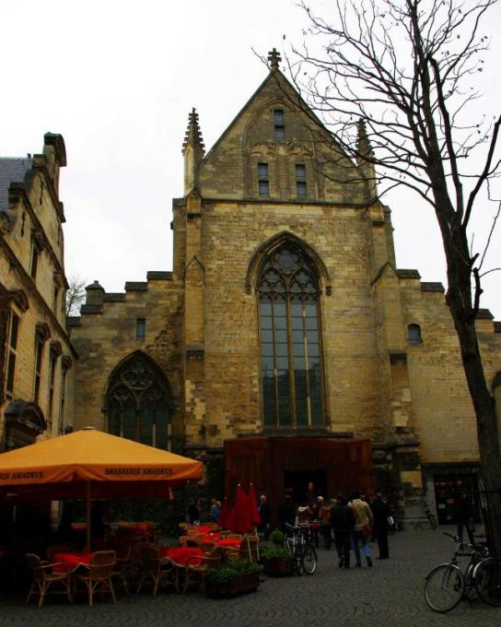


Slide 5
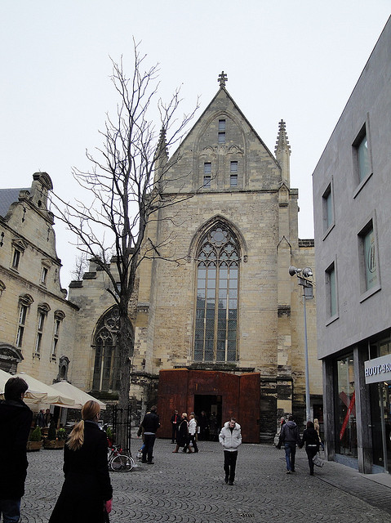

Slide 6
Las obras de remodelación del edificio que alberga esta librería tan especial, obtuvieron el Premio de Arquitectura Interior Lensvelt en 2007.

Slide 7
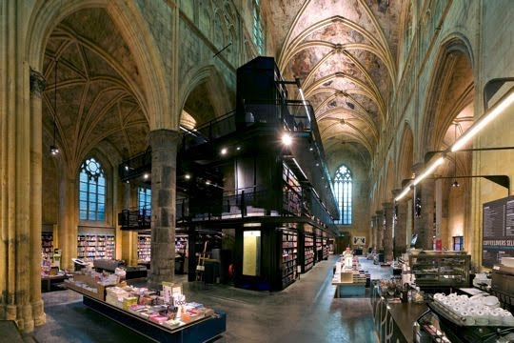

Slide 8
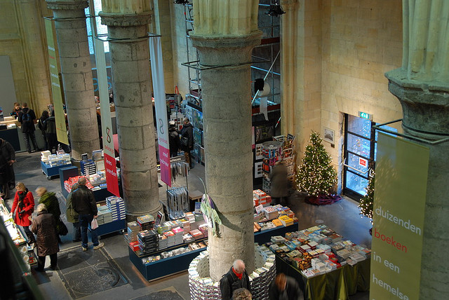

Slide 9
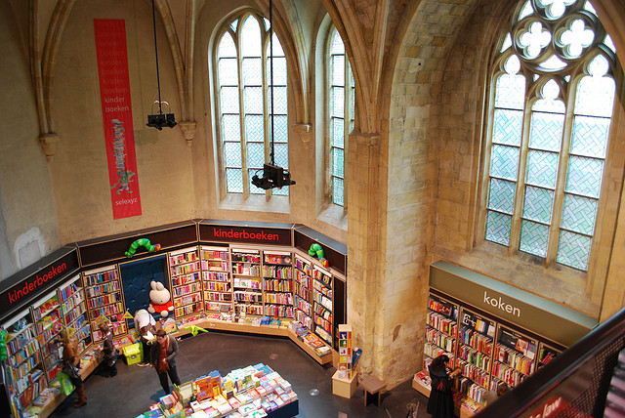

Slide 10
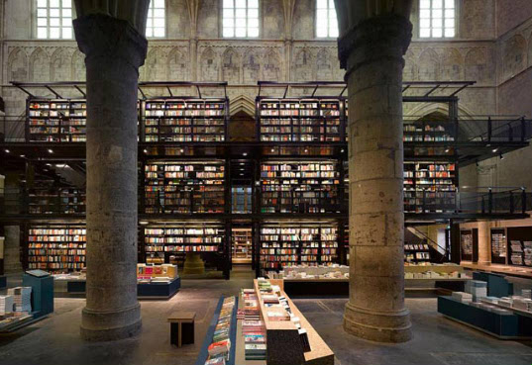

Slide 11
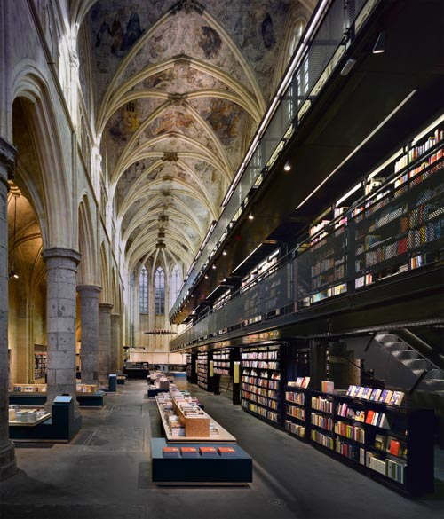

Slide 12
En ciertas zonas de su interior se incorporan altos estantes apoyados en columnas de piedra; los más altos, sólo pueden ser alcanzados por escaleras o un elevador. En la parte trasera los visitantes pueden sentarse a admirar esta obra del siglo XIII hermosamente reconstruida.

Slide 13
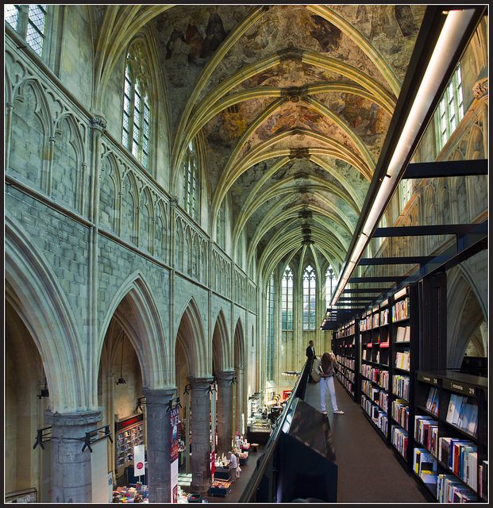

Slide 14
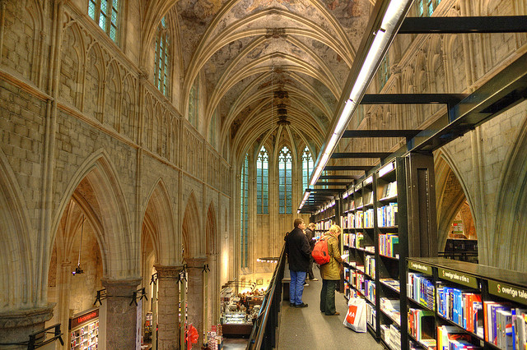

Slide 15
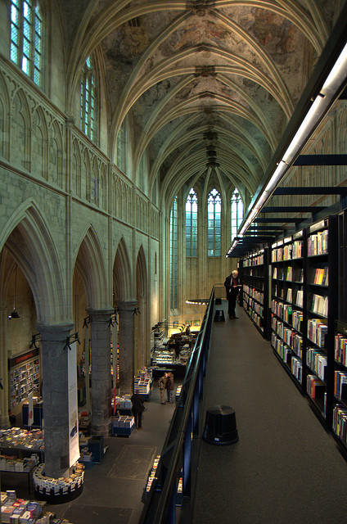

Slide 16
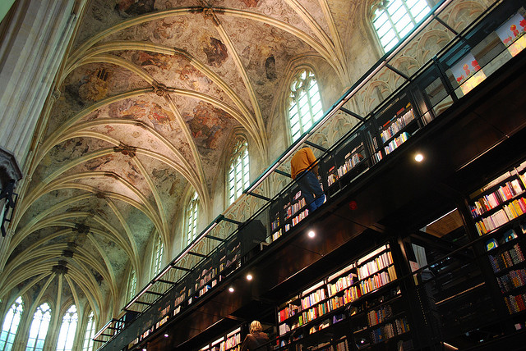

Slide 17
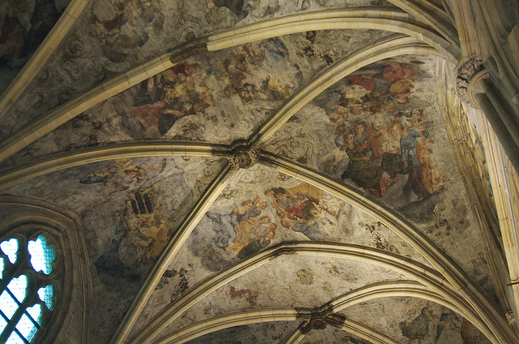

Slide 18
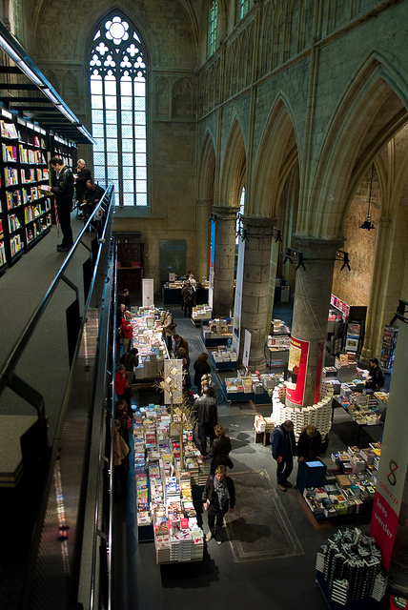

Slide 19
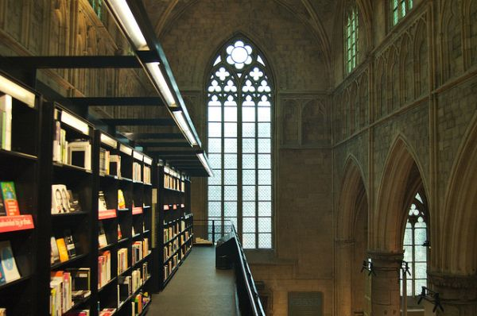

Slide 20
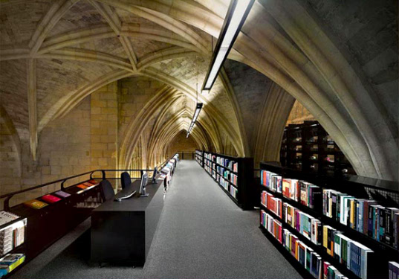

Slide 21
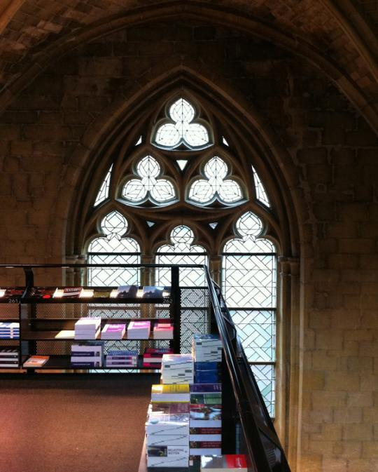

Slide 22
En el coro antiguo de la iglesia dominicana se encuentra además un hermoso café donde se puede descansar y comer.
El coro es también el escenario cultural de Selexyz. Cada semana hay actividades, como firmas de libros, debates, conferencias, entrevistas y actuaciones musicales, por supuesto, siempre con un guiño al mundo del libro. También se organizan exposiciones temporales con los libros como protagonistas.

Slide 23
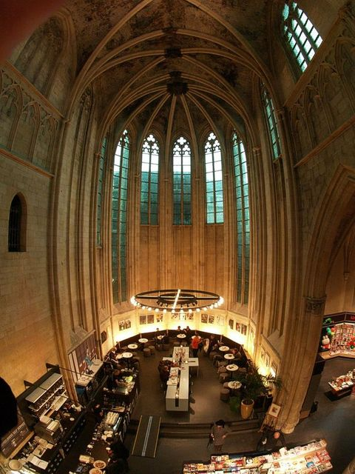

Slide 24
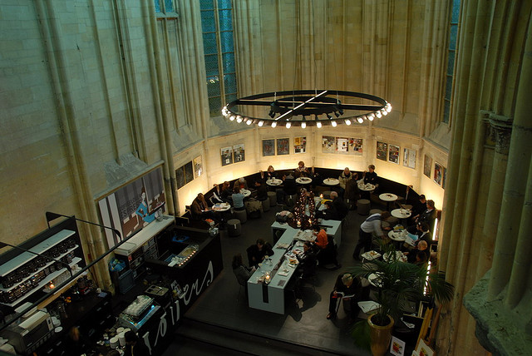

Slide 25
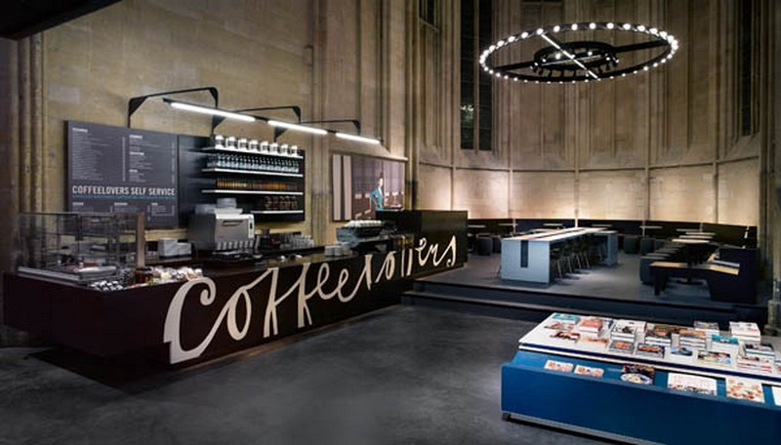

Slide 26
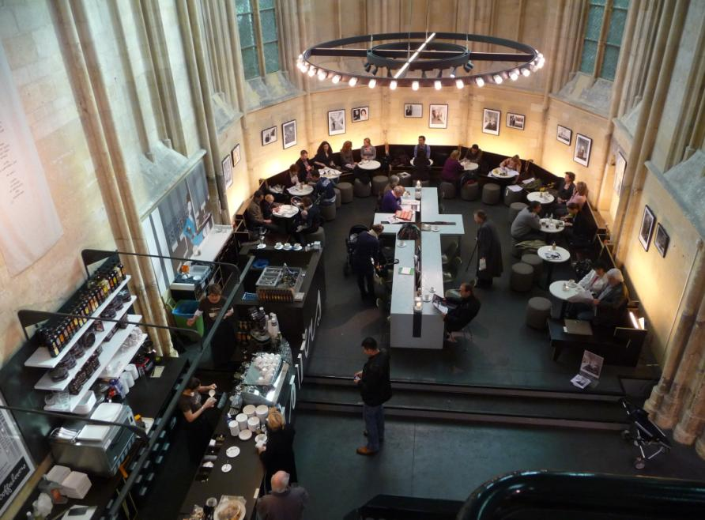

Slide 27
Textos e imágenes: Internet
Música: Bach, Preludio y fuga en D menor
BEART
2014

